Slide 1
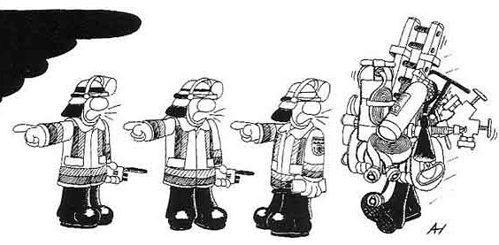
Herzlich Willkommen
zur Feuerwehrkommandanten - Fortbildung 2017/18
Befehlsgebung Neu

Slide 2
Mittwoch Abend |  |  |  |  |  | Donnerstag Abend
Stundenplan |  |  | LS 1 |  |  | Stundenplan |  |  | LS 1
19:00-19:50 |  | Basiswissen NEU |  |  |  | 19:00-19:50 |  | Basiswissen NEU
20:00-20:50 |  | Der Befehl im Feuerwehreinsatz |  |  |  | 20:00-20:50 |  | Der Befehl im Feuerwehreinsatz
21:00-21:50 |  | Aktuelles LFKDO/BFKDO |  |  |  | 21:00-21:50 |  | Aktuelles LFKDO/BFKDO
Stundenplan |  |  | LS 2 |  |  | Stundenplan |  |  | LS 2
19:00-19:50 |  | Der Befehl im Feuerwehreinsatz |  |  |  | 19:00-19:50 |  | Der Befehl im Feuerwehreinsatz
20:00-20:50 |  | Aktuelles LFKDO / BFKDO |  |  |  | 20:00-20:50 |  | Aktuelles LFKDO / BFKDO
21:00-21:50 |  | Basiswissen NEU |  |  |  | 21:00-21:50 |  | Basiswissen NEU
Stundenplan |  |  | LS 3 |  |  | Stundenplan |  |  | LS 3
19:00-19:50 |  | Aktuelles LFKDO / BFKDO |  |  |  | 19:00-19:50 |  | Aktuelles LFKDO / BFKDO
20:00-20:50 |  | Basiswissen NEU |  |  |  | 20:00-20:50 |  | Basiswissen NEU
21:00-21:50 |  | Der Befehl im Feuerwehreinsatz |  |  |  | 21:00-21:50 |  | Der Befehl im Feuerwehreinsatz

Slide 3
Befehlsgebung Neu
Ziel
Einheitliche Befehlsstruktur bei
  Befehl des Einsatzleiters an Einheitskommandanten
  (einer Führungskraft an eine Führungskraft)
  Befehl des Gruppenkommandanten
Basis
  Hauptpunkte des Befehlsschemas laut „Staatliches Krisen- und Katastrophenmanagement“ (SKKM)
Notes:
Beweggründe der angestrebten Vereinheitlichung:
Eine gleichbleibende Struktur für alle Anwendungen
Höherer Behaltenswert durch lediglich eine Merkregel (LEDVV bzw. LED)
Befehlsgebung stellt im Einsatz, bei Übungen und bei Modulen an der NÖ LFWS häufig eine massive Fehlerquelle dar.
Viele Führungskräfte haben Probleme mit Befehlsformulierung
Neue Befehlsgebung wird ab 2018 auch bei den weiterführenden Modulen der NÖ LFWS gelehrt und angewandt.

Slide 4
Befehlsgebung Neu
  Bisher
  Einsatzbefehl
  Befehl des Einsatzleiters an
  Einheitskommandanten
  Entwicklungsbefehl
  Erweiterter Angriffsbefehl
  Allgemeiner Befehl
  NEU
  Einsatzbefehl
  Befehl des Einsatzleiters an
  Einheitskommandanten
  Befehl des GRKDT
Notes:
Besser ist, eine grobe Übersicht zu liefern und nur die für den vorgesehenen Aufgabenbereich wichtigen Informationen näher zu definieren!

Slide 5

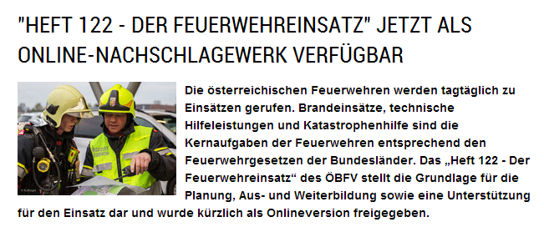
Befehlsgebung Neu
Notes:
SKKM Heft (Ausdruck) vorstellen
Heft 122 (Ausdruck) vorstellen

Slide 6
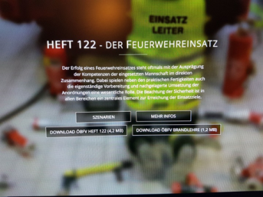
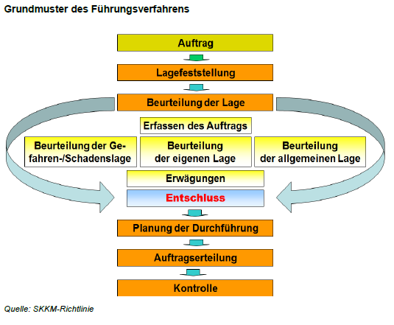
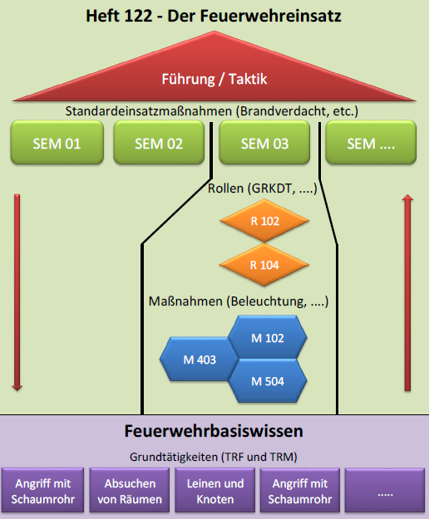
Heft 122
Taktik
Notes:
Die Befehlsgebung von SKKM BMI 2006 (http://www.bmi.gv.at/204/Download/files/006 Fuehrenim KatEinsatz.pdf) wurde übernommen
Hinweis auf die Befehlsgebung im Heft 122

Slide 7
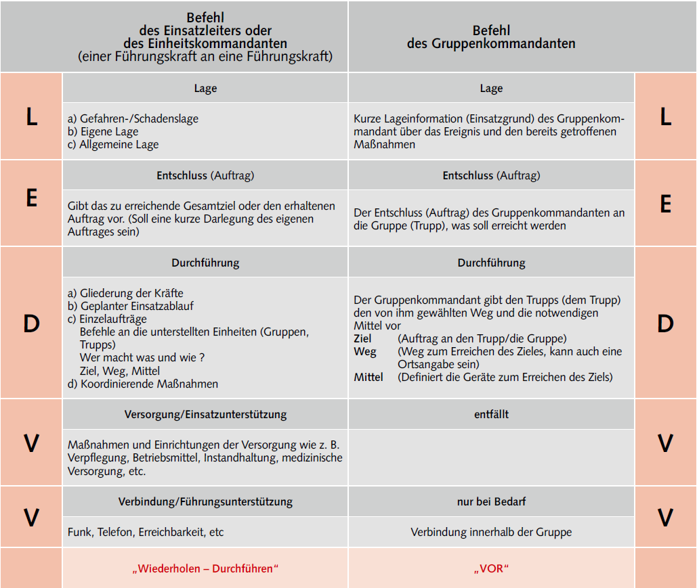
Befehlsschema
NEU
Notes:
Befehl an die Gruppe wird in den nächsten Folien dargestellt.
Bei Fragen der Teilnehmer sollte auf die Folien verwiesen werden:
Lageinformation für Befehl an die Gruppe kann wesentlich gekürzt werden
Der Gruppenkommandant soll nur erforderliche Information an die Gruppenmitglieder weitergeben.
Das Ziel ist im Entschluss
Weg und Mittel sowie sonstige wichtige Fakten sind in der Durchführung einzubauen
Versorgung und Einsatzunterstützung können beim Befehl an die Gruppe üblicherweise entfallen
Verbindung ist im Bedarfsfall anzugeben z.B.: Sprechgruppe für Innenangriff mit Atemschutz

Slide 8
Befehl des Gruppenkommandanten an die Gruppe
Lageinformation
Kurze Lageinformation (Einsatzgrund) des GRKDT über das Ereignis und den bereits getroffenen Maßnahmen
(weniger ist oft mehr)
Entschluss (Auftrag)
Der Entschluss (Auftrag) des GRKDT an den Gruppe (Trupp)
(was soll erreicht werden)
Durchführung
Der GRKDT gibt den Trupps (dem Trupp) den von ihm gewählten Weg und die notwendigen Mittel vor:
      Ziel (Auftrag an den Trupp/die Gruppe)
      Weg (Weg zum Erreichen des Zieles / kann auch eine Ortsangabe sein)
      Mittel (Definiert die Geräte zum Erreichen des Ziels)
Notes:
Nach erfolgter „Rückmeldung„ der Trupps sind bei Bedarf weiterführende Befehle zu geben (Führungsverfahren)
Im Einsatzfall können bei verringerter Mannschaft die einzelnen Tätigkeiten auch Nacheinander in Befehle eingebaut werden.

Slide 9
Befehl des Gruppenkommandanten an die Gruppe
Versorgung
kann entfallen
Verbindung
Nur bei Bedarf z.B. Sprechgruppe für Atemschutztrupp
VOR!
Ende der Befehlsgebung => die Gruppenmitglieder arbeiten den Befehl ab und geben „ Rückmeldung“ oder melden sich beim Gruppenkommandanten
Notes:
Focus in der Anlernstufe: Rückmeldung oder das Melden beim Gruppenkommandanten!!

Slide 10
Beispiel Brandeinsatz
Brandeinsatz - ersteintreffende Gruppe:
Brennendes Grünschnittlager neben dem Gemeindebauhof
Gruppenkommandant eines HLF1 (1:8)
L – Grünschnittlager brennt in voller Ausdehnung
E - Wir verhindern das Übergreifen auf das Gebäude und löschen den Brand
D -
  Schlauchtrupp und Wassertrupp stellen Löschwasserversorung vom Hydranten mittels Tragkraftspritze her und nehmen anschließend die 2. C-Löschleitung zur Brandbekämpfung vor
  Angriffstrupp und Schlauchtrupp stellen Zubringleitung her, wobei der Verteiler beim Eingangstor zu setzen ist
  Angriffstrupp nimmt anschließend 1. C-Löschleitung zum Schützen des Gebäudes vor
VOR!
Notes:
Die angeführten Beispiel sind auch im Ausbilderleitfaden

Slide 11
Beispiel Brandeinsatz
Brandeinsatz: Wohnungsbrand greift über auf Obergeschoß wo eine Person vermutet wird / Gruppenkommandant eines HLF 2 (1:8)
L – Wohnungsbrand im Erdgeschoß, Brand
beginnt ins Obergeschoß überzugreifen wo
eine Person vermutet wird.
E - Wir gehen zur Menschenrettung über das Fenster vor
D -
    Angriffstrupp und Wassertruppführer rüsten sich mit Atemschutz aus
    Wassertruppmann, Schlauchtrupp und Melder bringen Schiebleiter beim 2. Fenster von Links in Stellung und bereiten 1. C-Löschleitung für den Atemschutztrupp vor
    Anschließend stellen Maschinist und Melder die Löschwasserversorgung vom Hydranten her
VOR!
Notes:
Befehl kann auch stichwortartig formuliert werden

Slide 12
Beispiel technischer Einsatz
Technischer Einsatz: Zusammenstoß von zwei PKW, Verletzte Person im grauen Fahrzeug (nicht eingeklemmt), Gruppenkommandant eines HLF1 (1:6):
L – Zwei PKW zusammengestoßen, eine verletzte
Person im grauen Fahrzeug
E - Wir sichern die Unfallstelle ab und betreuen
den Verletzten bis zum Eintreffen des
Rettungsdienstes
D -
    Rettungstrupp mit Erste Hilfe Ausrüstung betreut und versorgt den Verletzten
    Sicherungstrupp errichtet Absicherung der Unfallstelle und baut Brandschutz mit tragbarem Feuerlöscher auf
VOR!
Notes:
Befehl kann auch stichwortartig formuliert werden

Slide 13
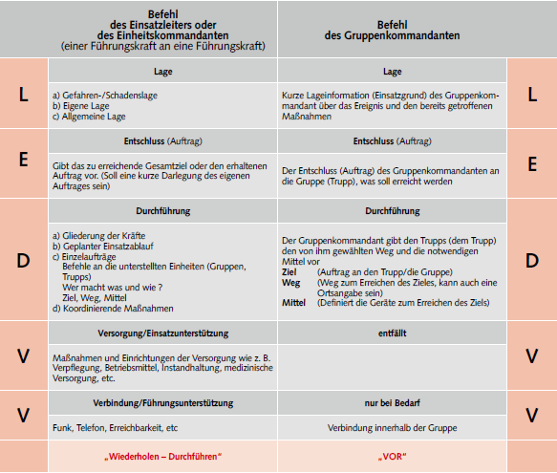
Fragen zur Befehlsgebung?
Notes:
Sollten im Zuge der beiden Themenbereiche Fragen von Teilnehmern gestellt werden, die nicht unmittelbar zu beantworten sind, ist bei Bedarf die Frage zur Abarbeitung an die zuständigen Ausschüsse zu übermitteln - per Mail an BR Christian Hübl im NÖ LFKDD (christian.huebl@feuerwehr.gv.at)

Slide 14
FLA Gold / Anpassung 2018
Lehrgangseröffnung: Vorstellung der Bewerbsdisziplinen
Formulieren und Geben von Befehlen: mündl. Entwicklungs-, Angriffs- u. Einsatzbefehl
Führungsverfahren:
schriftliche Lösung eines Brandeinsatzes und eines technischen Einsatzes
Brandschutzplan:
Erklären eines Brandschutzplanes und der abgebildeten Planzeichen
Berechnen-Ermitteln-Entscheiden:
Löschmittelbedarfsberechnungen, Löschwasserförderungen, Einsatzentscheidungen
Ausbildung in der Feuerwehr:
Arbeiten mit Handbuch für Grundausbildung, Aufgaben der Löschgruppe/techn. Gruppe
Formulieren und Geben von Befehlen
Berechnen-Ermitteln-Entscheiden
Führungsverfahren: schriftliche Lösung eines Brandeinsatzes und technischen Einsatzes
Überprüfen der Fragen aus dem Feuerwehrwesen
Ausbildung in der Feuerwehr
Brandschutzplan
Führungsverfahren
schriftliche Lösung eines Brandeinsatzes und eines technischen Einsatzes
Verhalten vor einer Gruppe: Vorgeschriebene Marschbewegung mit Gruppe 1:12
Praktische Einsatztätigkeiten - Aufgabe A (Anwendung von Knoten und Bünden)
Verhalten vor einer Gruppe: Vorgeschriebene Marschbewegung mit Gruppe 1:12
Praktische Einsatztätigkeiten - Aufgabe A (Anwendung von Knoten und Bünden)
Probebewerb:
bewerbsmäßiger Ablauf der Einzeldisziplinen mit Bewertung
NÖ Landesfeuerwehrschule: Praktische Einsatztätigkeiten - Aufgabe B (Hindernisstrecke)
Verhalten vor der Gruppe - Marschbewegung auf Bewerbsstrecke
Ausbildung in der Feuerwehr: Detailaufgaben der Lösch- und Techn. Gruppe
Schlussbesprechung

Slide 15
FLA Gold / Anpassung 2018
Allgemeine Voraussetzungen:
• Aktives Feuerwehrmitglied gem. § 40 NÖ FG 2015
• 3 Jahre aktiver Feuerwehrdienst
• Besitz eines gültigen Feuerwehrpasses
• Besitz des Feuerwehrleistungsabzeichens in Silber bzw. Absolvierung der Ausbildungsprüfung Löscheinsatz (APLE) oder Technischer Einsatz (APTE) in der Stufe Silber.
• sofern das FLA Gold vor 2003 absolviert wurde, ist ein nochmaliges (einmaliges) Antreten am Be-werb um das FLA in Gold möglich;

Slide 16
Ausbildungen (verpflichtend):
Führungsstufe 1 (FÜ10)
Ausbildungsgrundsätze (AU11)
Verhalten vor der Einheit (FÜ90)
Teilnahme an der „FLA Gold Vorbereitung“ (wird im jeweiligen Bezirk durchgeführt)
oder („alte“ Ausbildung)
Gruppenkommandantenergänzung (GEM)
Teilnahme an der „FLA Gold Vorbereitung“ (wird im jeweiligen Bezirk durchgeführt)
oder („alte“ Ausbildung)
Gruppenkommandantenlehrgang (GKL)
Abschluss Führungsstufe 1 (ASM10)
Teilnahme an der „FLA Gold Vorbereitung“ (wird im jeweiligen Bezirk durchgeführt)
oder („alte“ Ausbildung)
Zugskommandantenlehrgang (ZKL)
Teilnahme an der „FLA Gold Vorbereitung“ (wird im jeweiligen Bezirk durchgeführt)

Slide 17

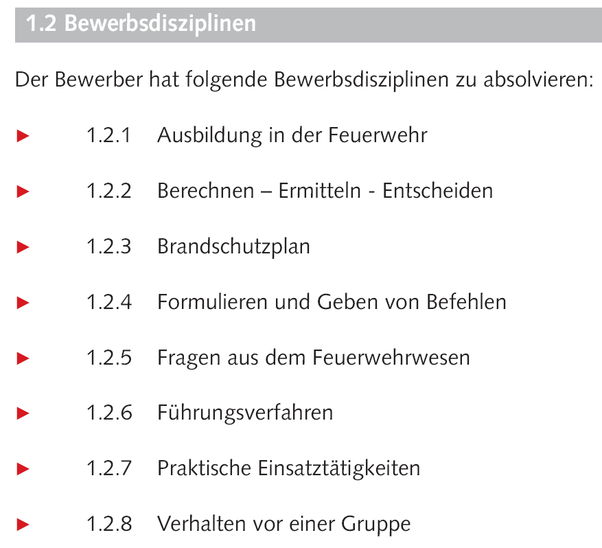

Slide 18
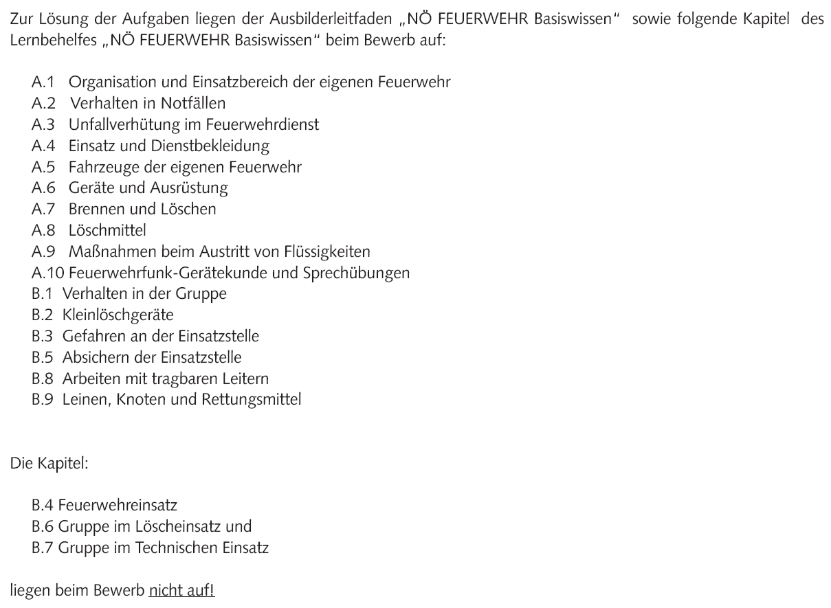

Slide 19
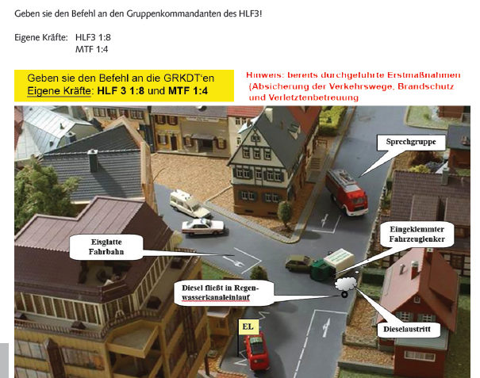

Slide 20
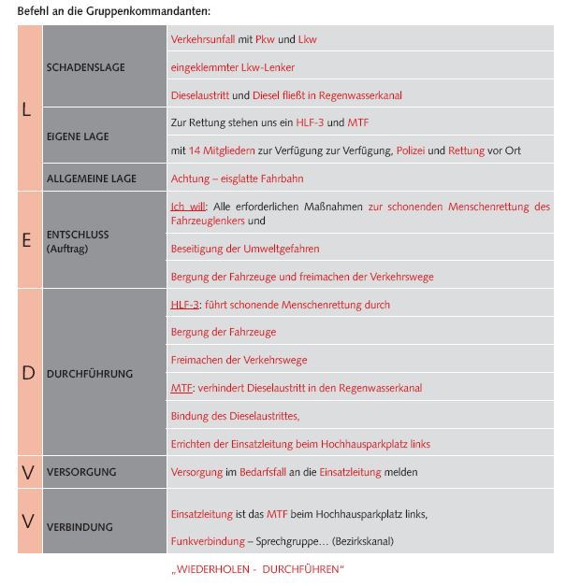

Slide 21
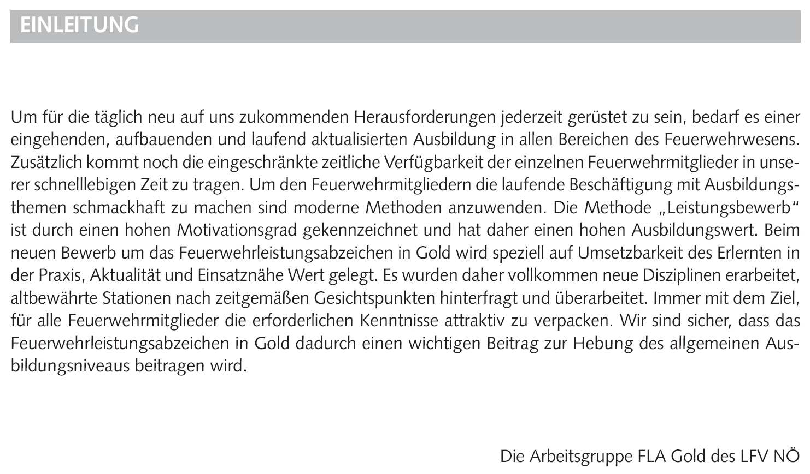

Slide 22

Herzlichen Dank
für EURE
Mitarbeit & Umsetzung

